Slide 1
Análisis Exploratorio
de Datos
📚 Dataset: Goodreads Best Books (52k libros)
EDA | Bootcamp Data Science • 2026

Slide 2
¿Qué es Goodreads y por qué este dataset?
Goodreads es la mayor red social de lectores del mundo, con más de 150 millones de usuarios.
El dataset recoge los 52.478 mejores libros según sus listas, con información sobre ratings, géneros, premios y más.
52.478
~49.000
15
5
Libros originales
Tras limpieza
Variables clave
Hipótesis planteadas
Variables principales: title · author · rating · numRatings · genres · pages · bookFormat · awards · language · likedPercent · bbeScore

Slide 3
Hipótesis planteadas
H1
Los libros con más páginas tienen mejor rating
H2
Los libros en formato Hardcover tienen mejor rating
H3
Las series tienen mejores ratings que los libros individuales
H4
Los autores populares concentran la mayoría de las valoraciones
H5
Los autores populares tienen más premios

Slide 4
Proceso de limpieza de datos
❌ Columnas eliminadas
✅ Transformaciones aplicadas
• isbn, bookId, coverImg
• Filtrado por bookFormat (5 formatos válidos)
• series (reemplazada por is_series)
• Eliminación de box sets (#X-Y en series)
• description, characters
• Nueva variable is_series (True/False)
• edition, firstPublishDate, price
• Limpieza de columna author → main_author
• Filas con rating = 0 o nulos en géneros
• Conversión de pages a numérico
Dataset final: ~49.000 libros · 15 variables · 6.8 MB

Slide 5
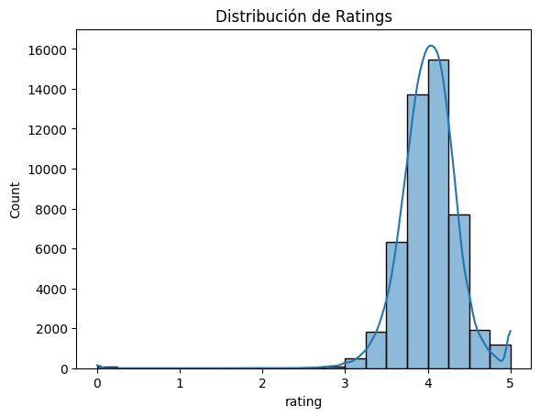
Distribución de ratings
Hallazgos clave
Media: ~4.02 ⭐
La mayoría entre 3.5 - 4.5
Muy pocos < 3.0
Distribución sesgada a la derecha

Slide 6
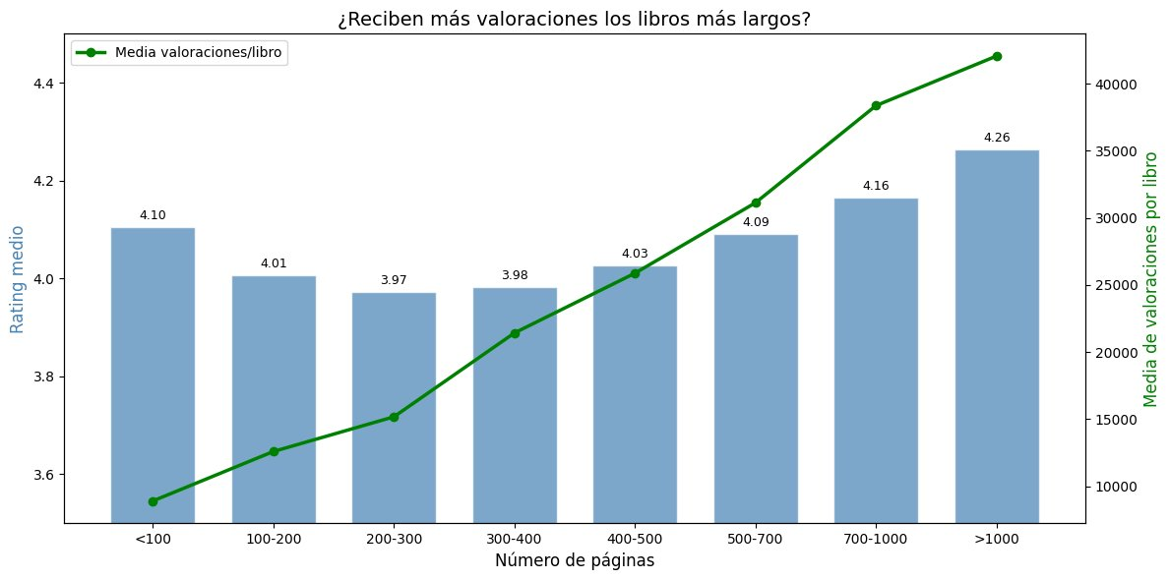
H1 — ¿Los libros con más páginas tienen mejor rating?
H1 — PARCIALMENTE CONFIRMADA: Los libros más largos obtienen ligeramente mejor rating (3,97→4,26), aunque la diferencia es mínima. Sí se confirma que acumulan muchas más valoraciones.

Slide 7
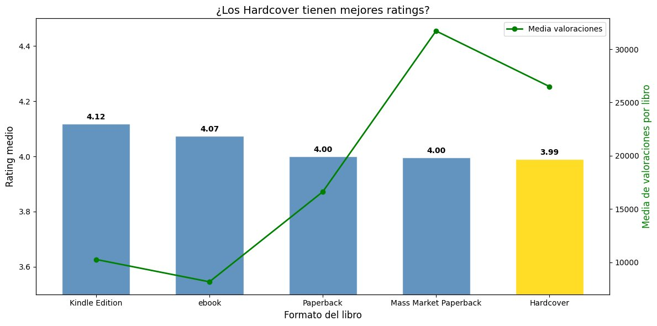
H2 — ¿Los libros en formato Hardcover tienen mejor rating?
H2 — RECHAZADA: El Hardcover obtiene el rating más bajo (3,99). Los formatos digitales (Kindle 4,12 / ebook 4,07) lideran. El Mass Market Paperback es el más valorado por número de reseñas.

Slide 8
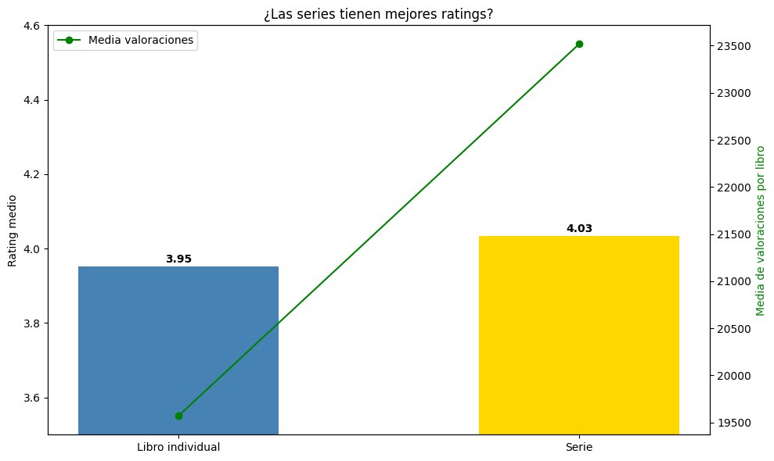
H3 — ¿Las series tienen mejores ratings que los libros individuales?
📊 Media de valoraciones por libro
Series: ~23.500
Standalone: ~19.500
+20% más en sagas ✓
H3 — CONFIRMADA: Las series tienen rating medio 4,03 vs 3,95 de los standalone. Además acumulan más valoraciones (~23.500 vs ~19.500), lo que sugiere fidelización del lector.

Slide 9
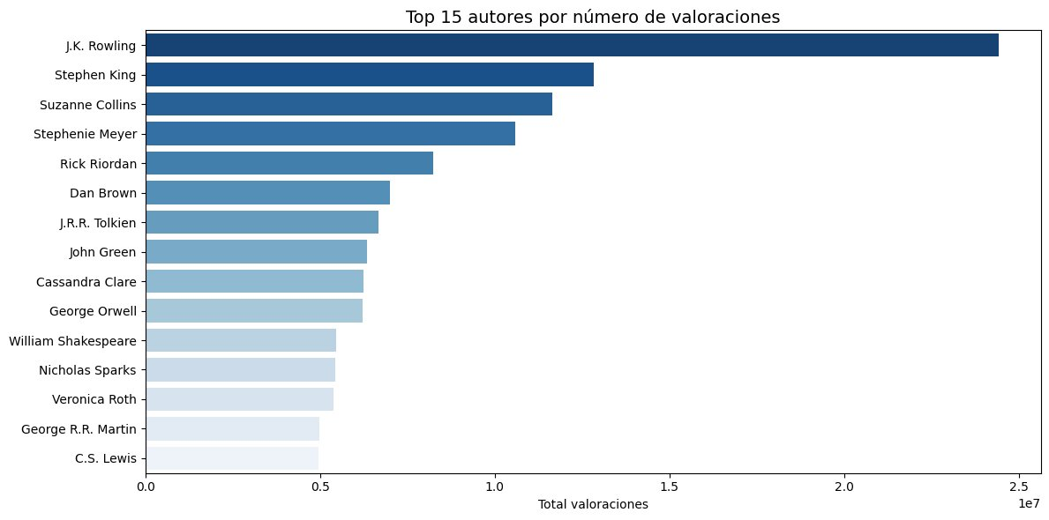
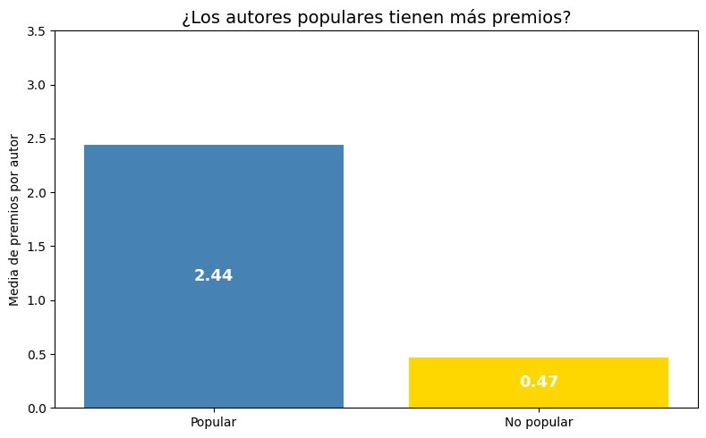
H4 & H5 — Autores populares: valoraciones y premios
H4 CONFIRMADA: J.K. Rowling acumula +24M valoraciones, muy por encima del resto. H5 CONFIRMADA: autores populares tienen 2,44 premios de media vs 0,47 de los no populares.

Slide 10
H1 — ¿Los libros con más páginas tienen mejor rating?
📊 INSERTAR AQUÍ:
Gráfico de barras: rating medio por tramo de páginas
(ver diapositiva H1 para gráfico completo)
Rangos: <100 | 100-200 | ... | >1000
Tendencia
Páginas ↔ rating
↑ leve
Tendencia débil positiva
H1 — PARCIALMENTE CONFIRMADA: Tendencia leve al alza (3,97 → 4,26). La diferencia es mínima pero los libros más largos acumulan muchas más valoraciones.

Slide 11
Conclusiones
H1
H2
H3
H4
H5
Páginas
vs Rating
Hardcover
vs Rating
Series
vs Rating
Valoraciones
vs Rating
Autores
y premios
~
Tendencia leve, sin diferencia clara
✗
✗ Hardcover: rating más bajo (3,99)
✓
Series: 4,03 vs 3,95 standalone
✓
J.K. Rowling lidera con 24M+ valoraciones
✓
Pop.: 2,44 premios vs 0,47
Próximos pasos: análisis de géneros · correlación bbeScore · modelo predictivo de rating

Slide 12
Gracias
Dataset: Goodreads Best Books Ever · Kaggle
Herramientas: Python · pandas · matplotlib · seaborn
¿Preguntas?

